Slide 1
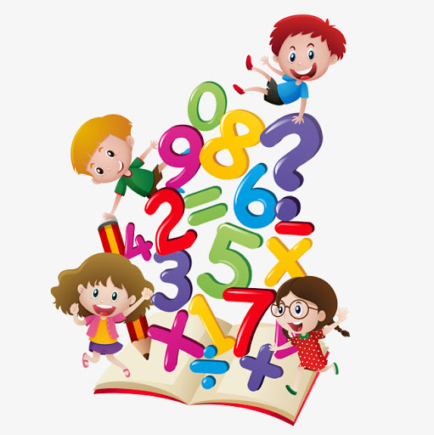
Алгебра
7
класс
Тема:
Квадрат суммы, квадрат разности
Яшнабадский район. Школа № 161.
Учитель математики Наралиева Ш.Ш.

Slide 2
План урока
Повторение пройденного
Квадрат суммы, квадрат разности
Решение задач
Задания для закрепления
1
2
3
4

Slide 3
Возведите в квадрат
$${12}^{2}$$
$=144$
$=12∙12$
( )
$${−x}^{ 2}$$
$=x^{ 2}$
( )
$${4a}^{ 2}$$
$=4^{2}a^{ 2}$
$=16a^{ 2}$
( )
( )
( )
$${3n}^{2}m^{3 2}$$
$${=3^{2} n}^{2 2}m^{3 2}$$
$${=9n}^{4}m^{6}$$

Slide 4
Прочитайте выражение:
(a + b)² (x - y)²
(a + b)(a - b) 2ab
Выполните умножение:
(x + 6)(x - 5)
= x² + х - 30
= x² - 5х + 6х – 30

Slide 5
Квадрат суммы
Доказательство:

Slide 6
Квадрат суммы
Квадрат суммы двух чисел равен квадрату первого числа плюс удвоенное произведение первого числа на второе плюс квадрат второго числа.

Slide 7
Преобразуйте в многочлен
Квадрат суммы двух чисел равен квадрату первого числа плюс удвоенное произведение первого числа на второе плюс квадрат второго числа.

Slide 8
Квадрат разности
Доказательство:

Slide 9
Квадрат разности двух чисел равен квадрату первого числа минус удвоенное произведение первого числа на второе плюс квадрат второго числа.

Slide 10
Преобразуйте в многочлен
Квадрат разности двух чисел равен квадрату первого числа минус удвоенное произведение первого числа на второе плюс квадрат второго числа.

Slide 11
Формулы сокращённого умножения
Квадрат суммы
Квадрат разности

Slide 12
Задание из учебника
№ 365. Представьте квадрат двучлена в виде многочлена
1$) {(c+d)}^{2}$
$$=c^{2}+2cd{+d}^{2}$$
3$) {(2+x)}^{2}$
$$=2^{2}+2∙2∙x{+x}^{2}$$
$$=4+4x{+x}^{2}$$
5$) {(y+3)}^{2}$
$$=y^{2}+2∙y∙3{+3}^{2}$$
$$=y^{2}+6y+9$$
$${(a+b)}^{2}$$
$$=a^{2}+2ab{+b}^{2}$$

Slide 13
Задание из учебника
№366. Представьте квадрат двучлена в виде многочлена
1$) {(m−2)}^{2}$
$$=m^{2}−2∙m∙2{+2}^{2}$$
$$=m^{2}−4m+4$$
3$) {(7−m)}^{2}$
$$=7^{2}−2∙7∙m{+m}^{2}$$
$$=49−14m{+m}^{2}$$
5$) {(a+\frac{1}{3})}^{2}$
$$=a^{2}+2∙a∙\frac{1}{3}{+(\frac{1}{3})}^{2}$$
$$=a^{2}+\frac{2}{3}a+\frac{1}{9}$$
$${(a+b)}^{2}$$
$$=a^{2}+2ab{+b}^{2}$$
$${(a−b)}^{2}$$
$$=a^{2}−2ab{+b}^{2}$$

Slide 14
Задание из учебника
№367. Представьте квадрат двучлена в виде многочлена
1$) {(q+2p)}^{2}$
$$=q^{2}+2∙q∙2p{+(2p)}^{2}$$
$$=q^{2}+4qp+4p^{2}$$
3$) {(6a−4b)}^{2}$
$$={(6a)}^{2}−2∙6a∙4b{+\left(4b\right)}^{2}=$$
$$={36a}^{2}−48ab{+16b}^{2}$$
$${(a+b)}^{2}$$
$$=a^{2}+2ab{+b}^{2}$$
$${(a−b)}^{2}$$
$$=a^{2}−2ab{+b}^{2}$$

Slide 15
Задание из учебника
№368. Представьте квадрат двучлена в виде многочлена
$${(a+b)}^{2}$$
$$=a^{2}+2ab{+b}^{2}$$
1$) {(3a}^{2}{+1)}^{2}$
$$={\left({3a}^{2}\right)}^{2} +2∙{3a}^{2}∙1{+1}^{2}$$
$$={9a}^{4}+6a^{2}+1$$
$$={\left({2x}^{2}\right)}^{2}+2∙{2x}^{2}∙{3n}^{2}{+\left({3n}^{2}\right)}^{2}=$$
3$) {(2x}^{2}{+{3n}^{2})}^{2}$
$$={ 4x^{4}}^{ }+12x^{2}n^{2}{+9n}^{4}$$

Slide 16
ЗАДАНИЯ ДЛЯ ЗАКРЕПЛЕНИЯ
№ 365 (2, 4, 6)
№ 366 (2, 4, 6)
№ 367 (2, 4)
Стр. 112-113

